Slide 1

LEMPIKOULU-OPPIMISKERRAN TEORIA
UUSI OPETUSSUUNNITELMA MUUTTAA KOULUTYÖTÄ

Slide 2

Ippo-voima
Motivoinnin tärkeys kaikessa oppimisessa
→ Liitetään opittava asia oppilaan arkeen
Kannustava ja kiireetön ilmapiiri
Omien vahvuuksien tunnistaminen
Itsearviointi ja vertaisarviointi
Monialaiset oppimiskokonaisuudet
Oppimiskerran tavoitteista keskustellaan oppilaiden kanssa

Slide 3

Lempi-Ippo
Opetuskeskustelut: vuorovaikutustaidot ja uudet näkökulmat
Tutustumiskäynti yritykseen
Kodin ja koulun yhteistyö
Ideasampo: ongelmanratkaisu
Oppimisympäristöjuliste: oppiva yhteisö
Vertaisarviointi

Slide 4
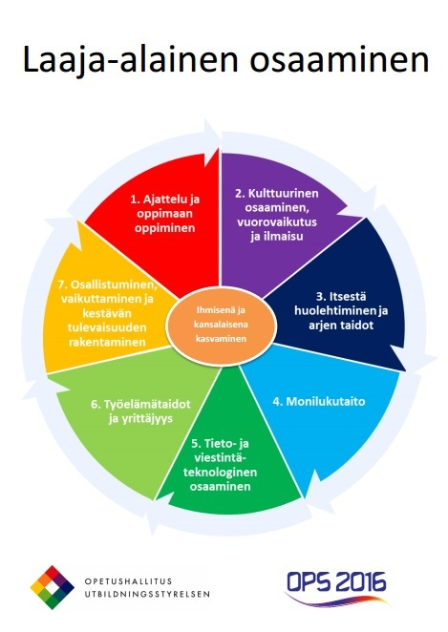

Ippo-jengi
Laaja-alaisen osaamisen taidot
Oppilas on aktiivinen toimija ja tiedon etsijä

Slide 5

Ippo-oppi
Oppimaan oppimisen taidot
Monipuoliset opetusmenetelmät ja työtavat
Teknologian opetuksen välineenä
Oppilaan vahvuudet ja vastuu
Itsearviointi

Slide 6

Ippo ja minä
Itsearviointi
Opiskelutaidot kasvaa
Itsetuntemus kasvaa
Itsetunto ja myönteinen minäkuva vahvistuvat
Itsearviointitaidot kehittyvät
Oppilas oppii tunnistamaan omaa edistymistään
Oppilas oppii tiedostamaan oppimiselle asetettuja tavoitteita ja omaa oppimisprosessiaan

Slide 7

Ipon yläfemma
Avoimen oppimisympäristön (fyysinen, psyykkinen ja sosiaalinen) ja toimintakulttuurin arviointi
Tavoitteena kuulla oppilaan mielipide käytetyistä opetusmenetelmistä, oppimistilanteen ilmapiiristä ja sosiaalisesta vuorovaikutuksesta.

